Slide 1
DEPARTAMENTO DE ELÉCTRICA, ELECTRÓNICA Y TELECOMUNICACIONES
CARRERA DE INGENIERÍA EN ELECTRÓNICA Y TELECOMUNICACIONES
PROYECTO DE TITULACIÓN:
Análisis del desempeño de la tecnología WiFi en concordancia con el estándar IEEE 802.11ac en escenarios interferidos y no interferidos para ambientes interiores
Autor: Xavier Chango
Director del Proyecto: Ing. Román Lara PhD

Slide 2
Agenda
Objetivos
Desarrollo
Resultados
Conclusiones y Trabajos Futuros
Introducción
2

Slide 3
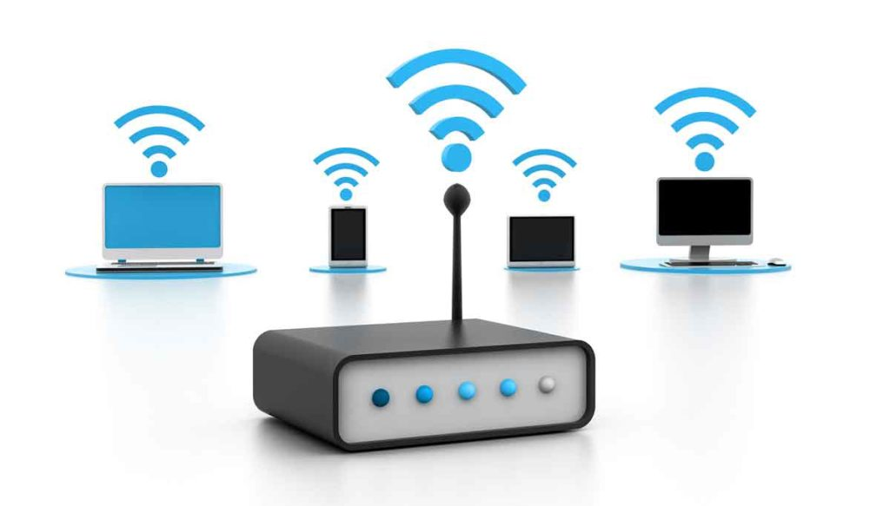
Importancia
Intercambio de Información
Pandemia y Confinamiento
Nuevas modalidades de trabajo
Redes Inalámbricas
3

Slide 4
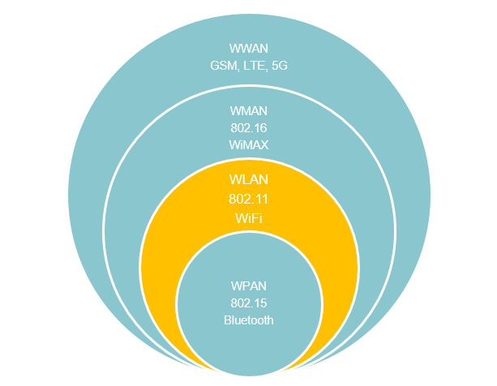
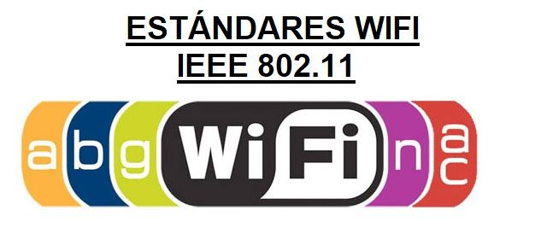
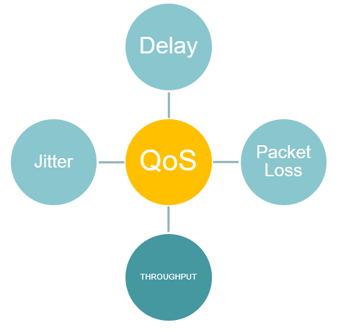
Motivación
IEEE 802.11ac
Tipos de Redes Inalámbricas
Métricas asociadas a la QoS
4

Slide 5
Evolución Estándar IEEE 802.11
Operan en las bandas de frecuencia no licenciadas Industrial, Científica y Médica (ISM, del inglés Industrial, Scientific and Medical)
Se pretende garantizar interoperabilidad
IEEE 802.11a (54 Mbps)
IEEE 802.11g (54 Mbps)
IEEE 802.11ac Wave 1 (433,3 Mbps)
1999
2003
2014
1999
2009
2015
IEEE 802.11b (11 Mbps)
IEEE 802.11n (600 Mbps)
IEEE 802.11ac Wave 2 (866,7 Mbps)
5 GHz
OFDM
2.4 GHz
DSSS
2.4 GHz
OFDM
2.4 y 5 GHz
OFDM
64 QAM
40 MHz
MIMO
5 GHz
OFDM
256 QAM
80 MHz
MIMO
Streams 3
5 GHz
OFDM
256 QAM
160 MHz
MU-MIMO
Streams 8
5

Slide 6
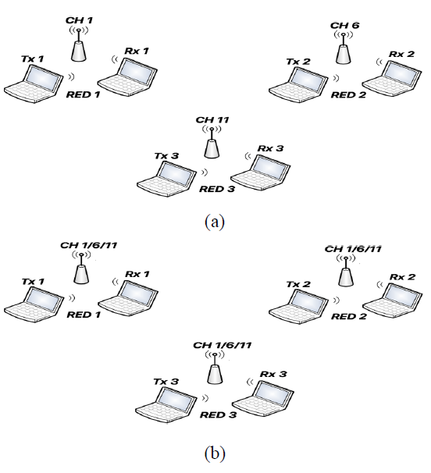
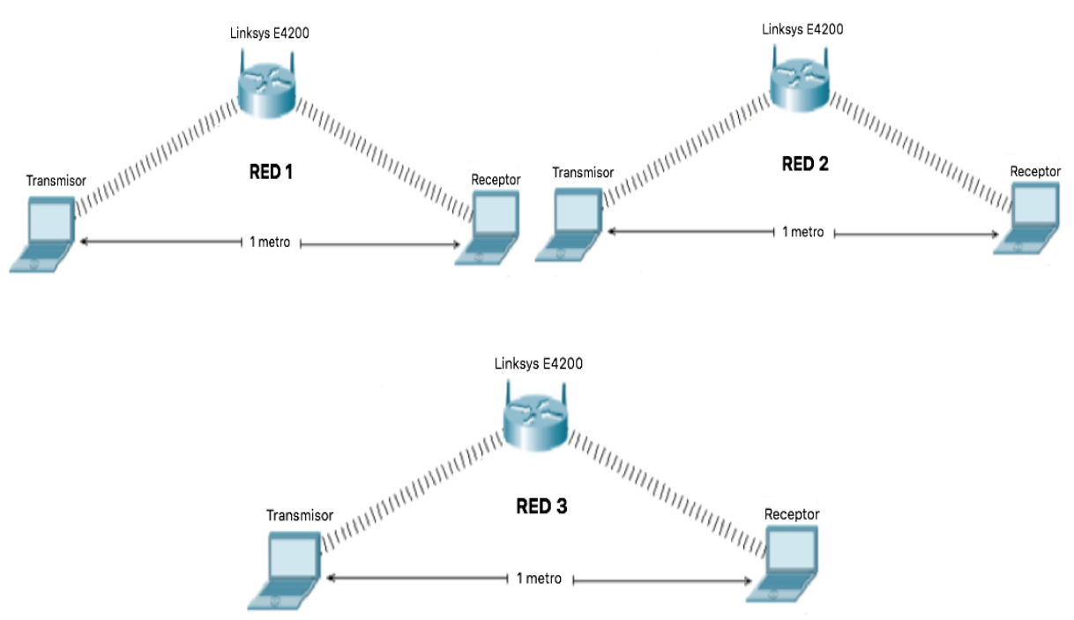
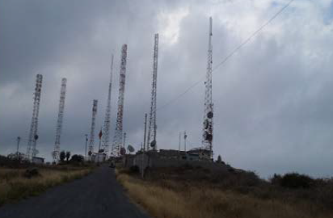
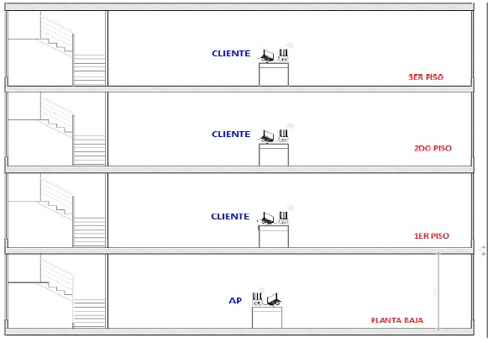
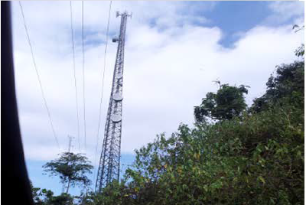
Trabajos Relacionados
Performance Evaluation of Wireless Network
in conformance with IEEE 802.11n in Co-
Channel Interference Scenarios
Evaluación de Desempeño del estándar IEEE 802.11n, en un
ambiente de laboratorio. Caso de estudio ESPE
Análisis del Desempeño de una Red con Tecnología WI-FI para largas distancias en la region Costa del Ecuador
Performance Evaluation of WiFi Technology in
Conformance with IEEE 802.11b/n/ac and WDS for
Indoor Environments
6

Slide 7
Objetivos
Objetivos Específicos
Realizar un estudio del estado del arte referente al análisis del desempeño de redes WLAN en concordancia con el estándar IEEE 802.11.
Implementar una red de área local inalámbrica (WLAN) en concordancia con el estándar IEEE 802.11ac compuesta por tres AP (Access Point) y dos PC portátiles como estaciones suscriptoras.
Implementar un enlace entre un AP (Access Point) y dos estaciones suscriptoras para el análisis del estándar IEEE 802.11ac en su versión WAVE 1 y un enlace entre un AP y una estación suscriptora para la versión WAVE 2 del mismo estándar.
Evaluar el desempeño de las redes en los escenarios propuestos mediante la técnica de inyección de tráfico.
Analizar los resultados obtenidos de las métricas de desempeño en función del jitter, throughput, delay y paquetes perdidos.
Objetivo General
Analizar el desempeño de la tecnología WiFi en concordancia con el estándar IEEE 802.11ac en escenarios interferidos y no interferidos para ambientes interiores.
7

Slide 8
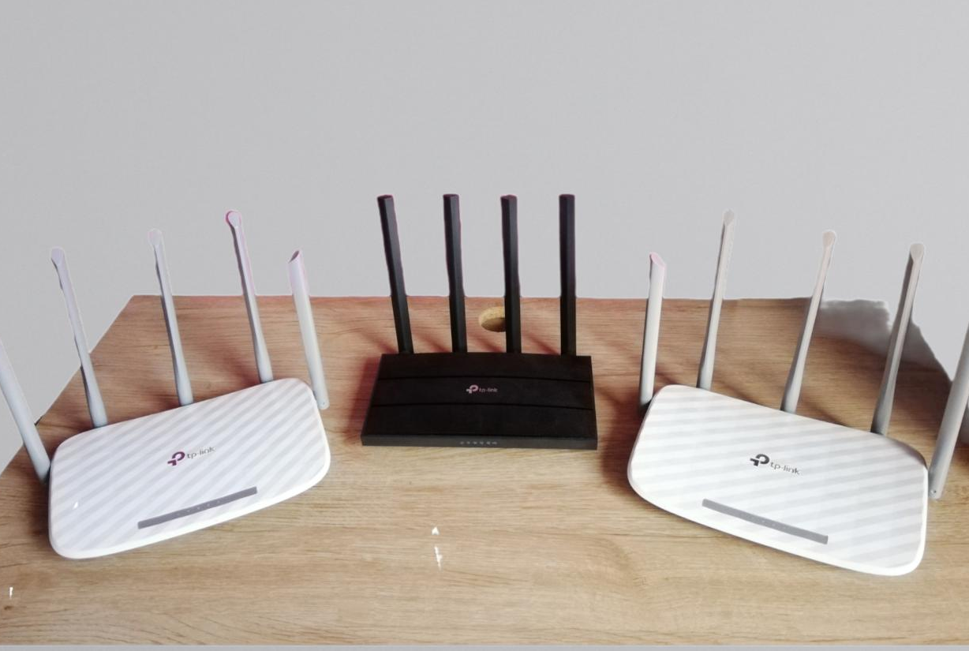
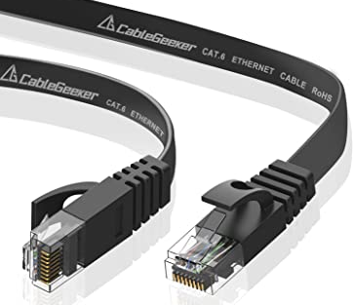
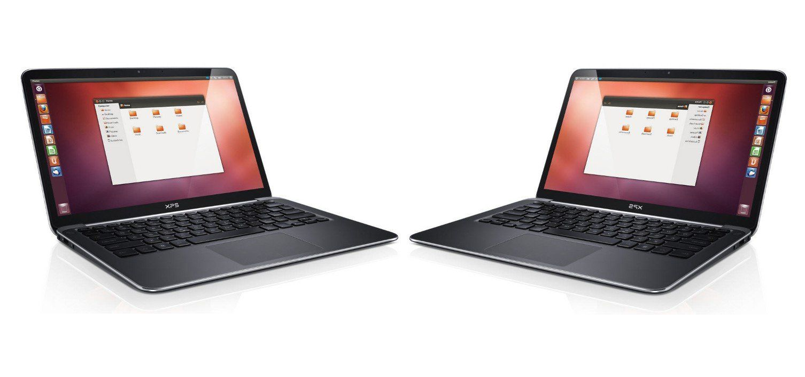
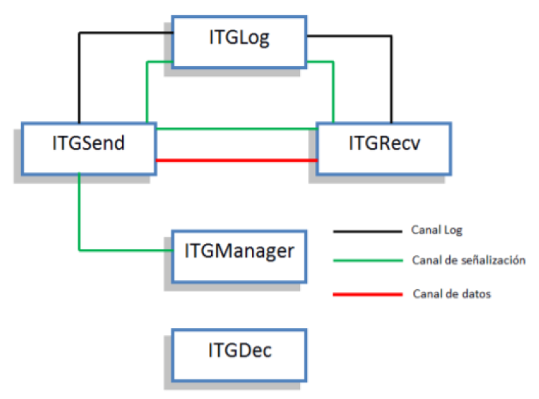
Desarrollo
Materiales
PC Portátiles
Routers Inalámbricos
Cable Ethernet
Software de Inyección de Tráfico
Software de Programación
8

Slide 9
Desarrollo
Materiales
Características PC Portátiles
Parámetro | PC 1 | PC 2
Marca | Asus | Lenovo
Modelo | RoG G501VW | IdeaPad S340
Procesador | Core i7 2,6 GHz | Core i7 1,8GHz
RAM | 8 GB | 8 GB
Sistema Operativo | Ubuntu 18.04.4/64bits | Ubuntu 18.04.4/64bits
NIC | Intel® Wireless-AC 7265 doble banda | Intel® Wireless-AC 9560
9

Slide 10
Métodos y Materiales
Materiales
Características NIC
Parámetro | Intel® Wireless-AC 7265 doble banda | Intel® Wireless-AC 9560
Certificación | 802.11ac | 802.11ac
Bandas | 2.4 GHz, 5GHz | 2.4 GHz, 5GHz
Potencia de Tx 5GHz (dBm) | 15.2 | 16.29
Ganancia Antena (dBi) | 6.6 | 2.92
TX/RX Streams | 2x2 | 2x2
Velocidad Máxima | 867 Mbps | 433 Mbps
MU-MIMO | No | Si
10

Slide 11
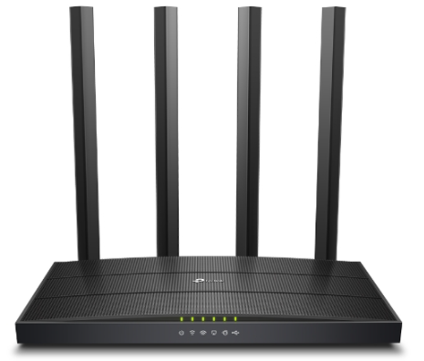
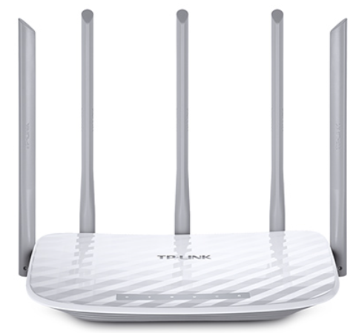
Desarrollo
Materiales
Características Routers
Parámetro | AP | R1 – R2
Marca/ Modelo | Tp-link/AC1200 | Tp-link/AC1350
Bandas (GHz) | 2.4, 5 | 2.4, 5
Velocidad (Mbps) | 300 (2.4 GHz) 867 (5 GHz) | 450 (2.4 GHz) 867 (5 GHz)
Puertos Ethernet | Gigabit Ethernet | Fast Ethernet
Estándares | IEEE 802.11ac/n/a 5GHz IEEE 802.11b/g/n 2.4GHz | IEEE 802.11ac/n/a 5GHz IEEE 802.11b/g/n 2.4GHz
MU-MIMO | Si | Si
Potencia de Tx 5GHz (dBm) | 20.25 | <27
Ganancia Antena (dBi) | 2,98 | 2.47
Anchos de Banda de Canal (MHz) | 20, 40, 80 | 20, 40, 80
Canales | 36, 40, 44, 48 | 36, 40, 44, 48, 149, 153
Modos | Router, AP | Router, AP
AP
R1 – R2
11

Slide 12
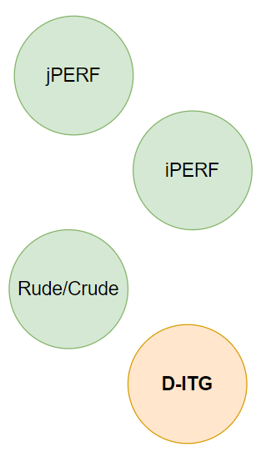
Desarrollo
Materiales
Software de Inyección de Tráfico
D-ITG
GUI
Protocolos TCP-UDP
Parámetros de QoS
Ficheros
.log .dat .txt .csv
12

Slide 13
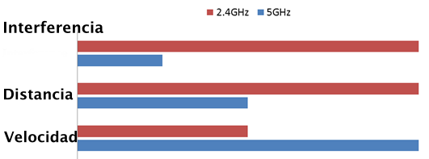
Desarrollo
Banda de Frecuencia
Canales
13

Slide 14
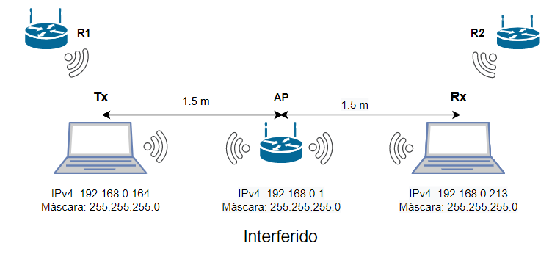
Desarrollo
Escenarios de Prueba
ESCENARIO 1 (IEEE 802.11 ac, WAVE 1)
14

Slide 15
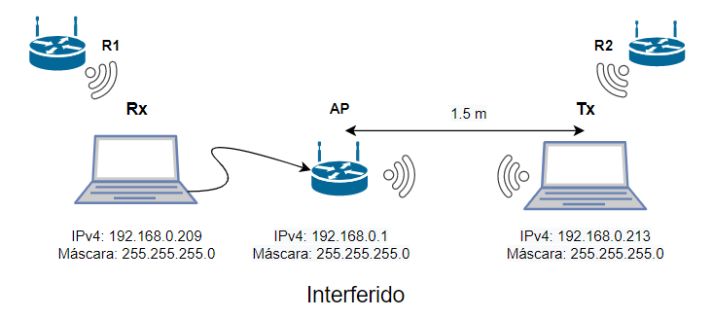
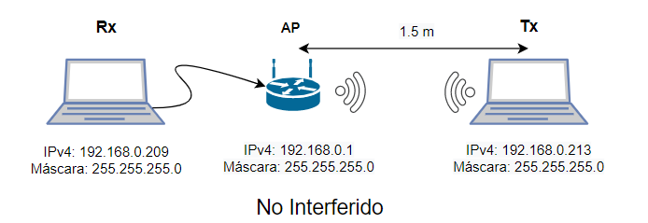
Desarrollo
Escenarios de Prueba
ESCENARIO 2 (IEEE 802.11 ac, WAVE 2)
15

Slide 16
Desarrollo
Modelo de Propagación ITU-R:
$$L\left(dB\right)=20\log_{10}\left(f\right)−28+N\log_{10}\left(\frac{d}{d_{0}}\right)+L_{f}\left(n\right)$$
$$L\left(dB\right)=20\log_{10}\left(5210\right)−28+30\log_{10}\left(\frac{1,5}{1}\right)+0$$
$$L\left(dB\right)=51,61 dB$$
Potencia Recibida
$$P_{Rx}=P_{Tx}+G_{Tx}+G_{Rx}−L$$
Escenario 1 Escenario 2
Tx-AP Tx-AP
$P_{Rx}=−26,83 dBm$ $P_{Rx}=−29,42 dBm$
AP-Rx
$$P_{Rx}=−25,46 dBm$$
16

Slide 17
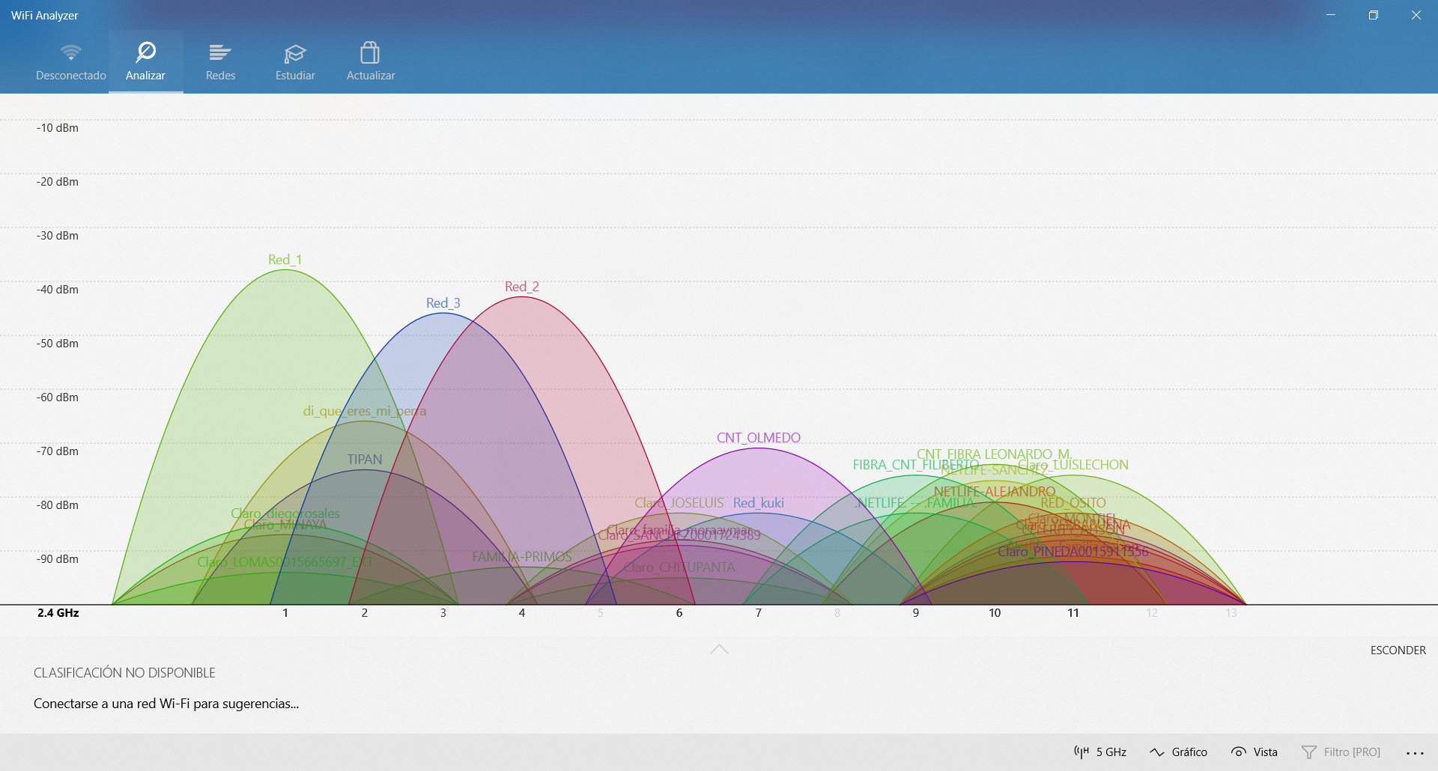
Desarrollo
Análisis de Redes
Redes (2,4 GHz)
17

Slide 18
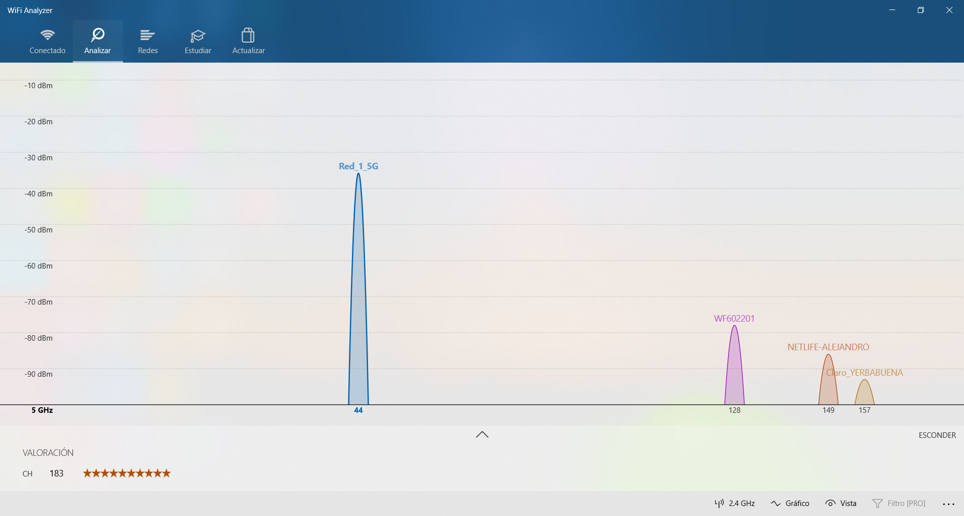
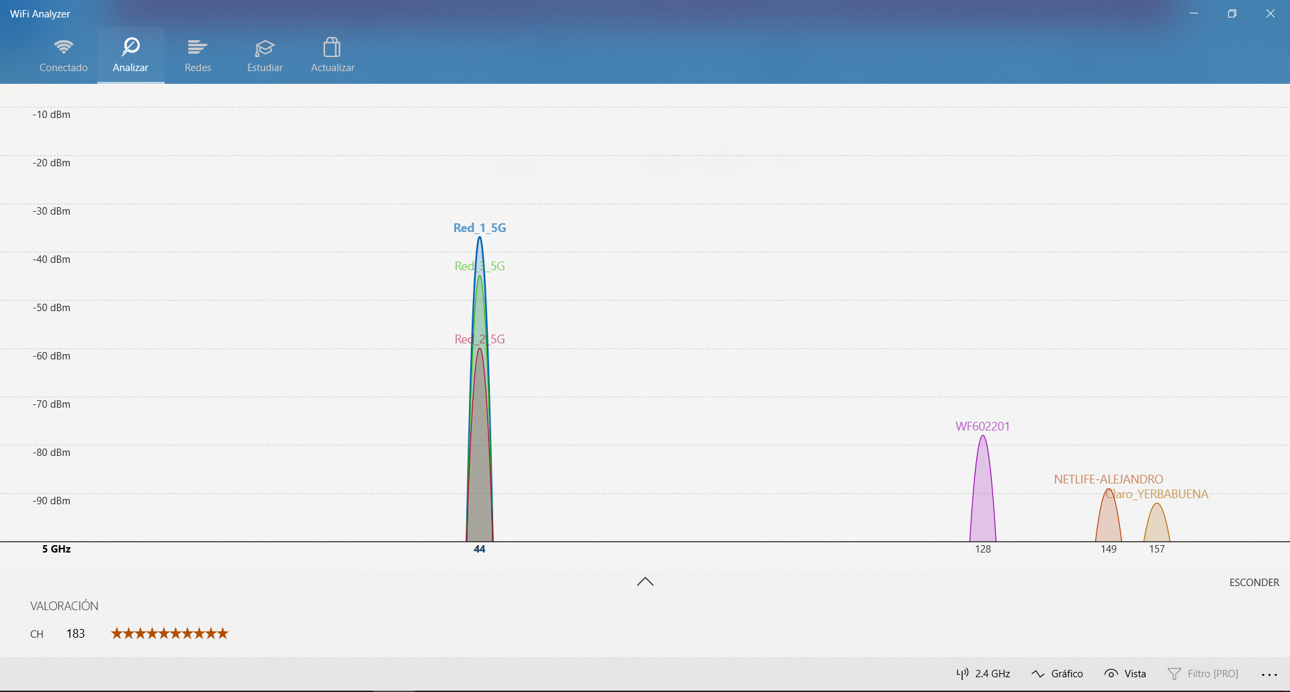
Desarrollo
Análisis de Redes
Escenario No Interferido VS Escenario Interferido (5GHz)
18

Slide 19
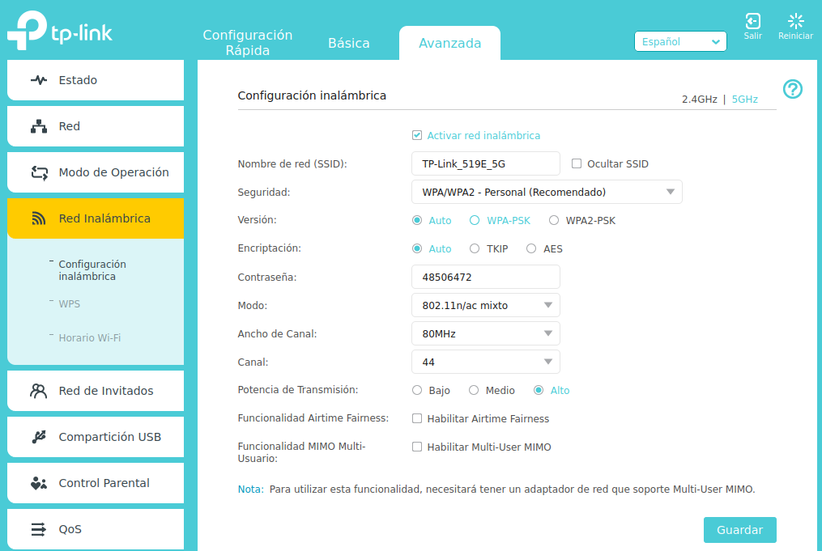
Desarrollo
Parámetros de Configuración
Parámetro | Valor
Banda | 5 GHz
Modo | 802.11n/ac mixto
Ancho del Canal | 80 MHz
Canal | 44
19

Slide 20
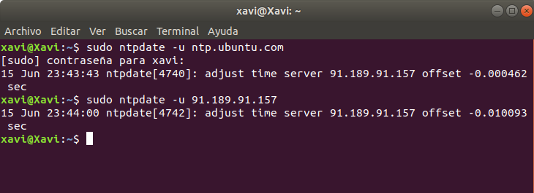
Desarrollo
Parámetros de Configuración
Servidor NTP D-ITG
Parámetro | Valor
Métrica | One Way Delay
Flujo | Unidireccional
Duración | 30 segundos
Inicio del retardo | 0 segundos
Protocolo | UDP/TCP
Host de destino | IP Receptor
Tamaño del Paquete | 2000 bytes
Paquetes por Segundo | 40000
20

Slide 21
Desarrollo
Medida de la Eficiencia
Throughput Normalizado
$η_{N}=\frac{η}{RBR}$
$η: Throughput$
$RBR: Raw Bit Rate$
${ η}_{N}\left(\%\right)=η_{N}×100$
Cálculo del número de muestras
Tamaño de muestra
n$=\frac{Z_{∝}^{2} × p × q}{e^{2}}$
$Z:Parámetro estadístico$
$p:probabilidad de que ocurra$
$el evento$
$q:probabilidad de que no$
$ocurra el evento$
$e:Error de estimación máximo$
n$=\frac{{1,96}^{2} ×0,5 ×0,5}{{0,04}^{2}}$
n$=$600,25 ≈ 600
21

Slide 22
Resultados
Escenario 1
Número de Flujos: 1
Protocolo de Transporte: UDP
Tasa de Tx Inyectada: 640 Mbps
Tasa Teórica: 433,3 Mbps
NO INTERFERIDO |  |  |  | INTERFERIDO
Paquetes Perdidos [%] | Delay [ms] | Jitter [us] | Throughput [Mbps] | Paquetes Perdidos [%] | Delay [ms] | Jitter [us] | Throughput [Mbps]
0,16 | 9,21 | 145 | 180,81 | 0,1 | 31,52 | 150 | 169,75
0,45 | 1,59 | 145 | 180,75 | 0,9 | 9,25 | 147 | 171,99
0,06 | 11,04 | 146 | 179,46 | 0,02 | 2,33 | 150 | 173,55
0,02 | 3,42 | 139 | 181,26 | 1,28 | 34,79 | 144 | 175,06
0,2 | 0,05 | 145 | 180,42 | 0,02 | 21,6 | 138 | 179,94
0,28 | 5,11 | 154 | 172,81 | 0,05 | 7,44 | 147 | 177,29
0,01 | 4,01 | 153 | 173,45 | 0,11 | 50,89 | 155 | 171,63
0,11 | 2,51 | 156 | 170,2 | 0,17 | 50,07 | 160 | 166,34
0,72 | 19,02 | 161 | 185,13 | 0,01 | 50,12 | 152 | 172,98
0,68 | 13,04 | 164 | 181,64 | 0,05 | 49,73 | 149 | 176,02
$$\overline{Delay}=7,08 ms$$
$\overline{Jitter}=150,80 us$
$$\overline{η}=178,59 Mbps$$
$$η_{N}\% =41,21 \%$$
$$\overline{Delay}=30,77 ms$$
$\overline{Jitter}=149,20 us$
$$\overline{η}=173,45 Mbps$$
$η_{N}\% =40,03 \%$
22

Slide 23
Resultados
Escenario 1
Número de Flujos: 1
Protocolo de Transporte: TCP
Tasa de Tx Inyectada : 640 Mbps
Tasa Teórica: 433,3 Mbps
NO INTERFERIDO |  |  |  | INTERFERIDO
Paquetes Perdidos [%] | Delay [ms] | Jitter [us] | Throughput [Mbps] | Paquetes Perdidos [%] | Delay [ms] | Jitter [us] | Throughput [Mbps]
0 | 135,61 | 173 | 177,25 | 0 | 142,78 | 175 | 174,61
0 | 143,61 | 168 | 181,87 | 0 | 159,08 | 197 | 155,73
0 | 132,62 | 173 | 176,67 | 0 | 139,75 | 174 | 175,72
0 | 143,59 | 168 | 182 | 0 | 140 | 172 | 177,3
0 | 144,81 | 167 | 182,33 | 0 | 154,89 | 189 | 161,94
0 | 144,05 | 165 | 184,48 | 0 | 143,04 | 176 | 173,59
0 | 145,95 | 168 | 181,56 | 0 | 145,73 | 179 | 171,09
0 | 150,8 | 171 | 178,41 | 0 | 142,67 | 176 | 173,4
0 | 147,54 | 169 | 181,12 | 0 | 145,74 | 177 | 172,99
0 | 143,22 | 165 | 185,16 | 0 | 148,77 | 184 | 166,59
$$\overline{Delay}=143,18 ms$$
$\overline{Jitter}=168,70 us$
$$\overline{η}=181,09 Mbps$$
$$η_{N}\% =41,79 \%$$
$$\overline{Delay}=146,25 ms$$
$\overline{Jitter}=179,90 us$
$$\overline{η}=170,30 Mbps$$
$$η_{N}\% =39,30 \%$$
23

Slide 24
Resultados
Escenario 2
Número de Flujos: 2
Protocolo de Transporte: UDP
Tasa de Tx Inyectada : 1280 Mbps
Tasa Teórica: 866,7 Mbps
NO INTERFERIDO |  |  |  | INTERFERIDO
Paquetes Perdidos [%] | Delay [ms] | Jitter [us] | Throughput [Mbps] | Paquetes Perdidos [%] | Delay [ms] | Jitter [us] | Throughput [Mbps]
0,01 | 20,49 | 209 | 309,86 | 0 | 39,23 | 161 | 312,14
0 | 19,51 | 210 | 307,93 | 0 | 45,6 | 158 | 312,62
0 | 20,77 | 210 | 308,51 | 0 | 49,7 | 154 | 305,79
0 | 10,19 | 151 | 317,64 | 0 | 45,2 | 210 | 308,88
0 | 13,9 | 154 | 319,44 | 0 | 45,6 | 206 | 313
0 | 19,85 | 155 | 316,74 | 0 | 45,98 | 207 | 312,39
0 | 2,16 | 149 | 315,84 | 0,03 | 44,78 | 157 | 312,37
0 | 5,48 | 156 | 311,88 | 0 | 46,77 | 206 | 313,35
0 | 22,91 | 212 | 304,38 | 0 | 39,99 | 153 | 283,5
0 | 23,31 | 207 | 312,95 | 0 | 47,2 | 206 | 314,48
$$\overline{Delay}=15,86 ms$$
$\overline{Jitter}=181,30 us$
$$\overline{η}=312,52 Mbps$$
$$η_{N}\% =36,05 \%$$
$$\overline{Delay}=44,98 ms$$
$\overline{Jitter}=181,80 us$
$$\overline{η}=308,85 Mbps$$
$η_{N}\% =35,63 \%$
24

Slide 25
Resultados
Escenario 2
Número de Flujos: 2
Protocolo de Transporte: TCP
Tasa de Tx Inyectada : 1280 Mbps
Tasa Teórica: 866,7 Mbps
NO INTERFERIDO |  |  |  | INTERFERIDO
Paquetes Perdidos [%] | Delay [ms] | Jitter [us] | Throughput [Mbps] | Paquetes Perdidos [%] | Delay [ms] | Jitter [us] | Throughput [Mbps]
0 | 192,44 | 525 | 279,36 | 0 | 201,9 | 645 | 279,29
0 | 191,17 | 651 | 283,73 | 0 | 201,98 | 689 | 279,16
0 | 197,04 | 622 | 282,17 | 0 | 202,1 | 602 | 277,31
0 | 195,91 | 634 | 279,12 | 0 | 204,23 | 560 | 280,13
0 | 194,88 | 578 | 282,45 | 0 | 193,22 | 571 | 273,79
0 | 192,86 | 506 | 286,06 | 0 | 206,25 | 527 | 280,5
0 | 195,77 | 561 | 284,94 | 0 | 202,48 | 492 | 281,93
0 | 191,68 | 589 | 278,61 | 0 | 209,4 | 617 | 277,65
0 | 196,22 | 598 | 277,37 | 0 | 206,8 | 766 | 277,89
0 | 197,43 | 612 | 279,41 | 0 | 206,14 | 522 | 278,19
$$\overline{Delay}=194,54 ms$$
$\overline{Jitter}=586,70 us$
$$\overline{η}=281,32 Mbps$$
$$η_{N}\% =32,45 \%$$
$$\overline{Delay}=203,45 ms$$
$\overline{Jitter}=599,10 us$
$$\overline{η}=278,58 Mbps$$
$$η_{N}\% =32,14 \%$$
25

Slide 26
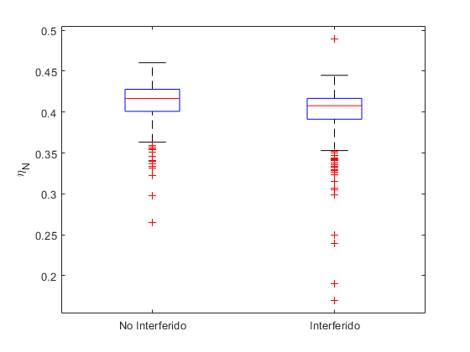
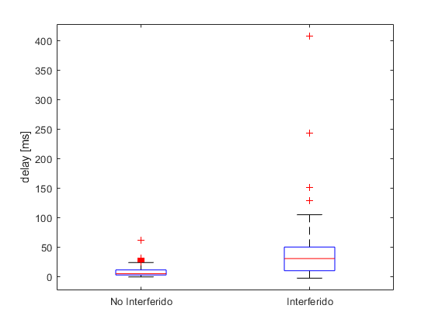
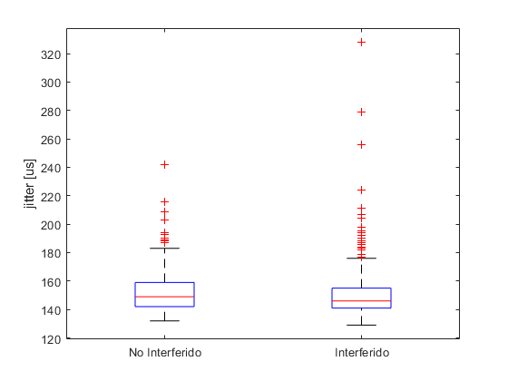
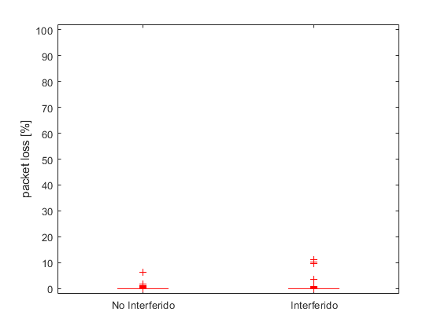
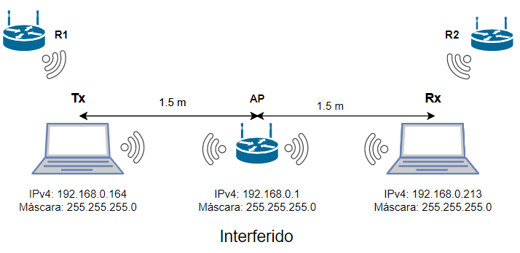
Resultados
Escenario 1
Protocolo: UDP
Me=0,42 Me=0,41
Out:2,67% Out:4,83%
Sim:(-) Sim:(-)
Me=4,51ms Me=30,24ms
Out:3% Out:0,67%
Sim:(+) Sim:(-)
Me=149us Me=146us
Out:1,83% Out:4,17%
Sim:(+) Sim:(+)
Me=0% Me=0%
Out:18,17% Out:7,67%
Sim: Sim:
26

Slide 27
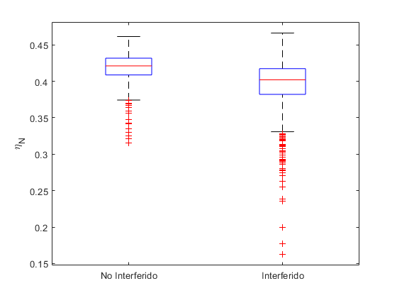
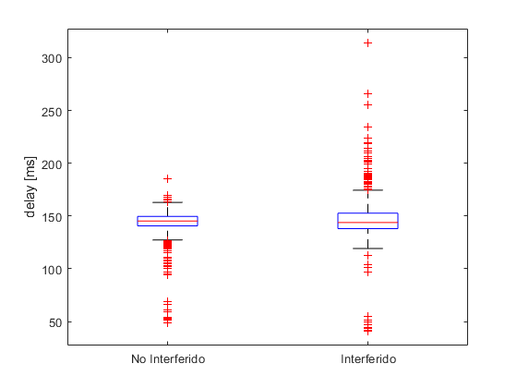
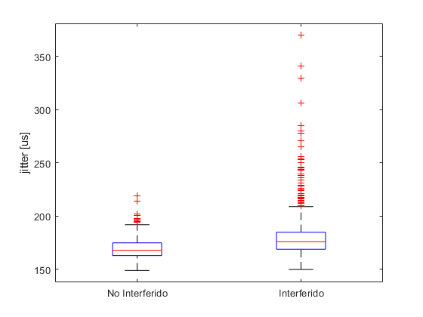
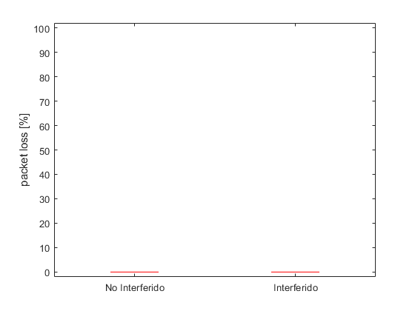
Resultados
Escenario 1
Protocolo: TCP
Me=0,42 Me=0,40
Out:3% Out:7,83%
Sim:(-) Sim:(-)
Me=145,16ms Me=143,78ms
Out:7,83% Out:9,5%
Sim:(-) Sim:(+)
Me=168us Me=176us
Out:2,5% Out:8,33%
Sim:(+) Sim:(+)
Me=0% Me=0%
Out:0% Out:0%
Sim: Sim:
27

Slide 28
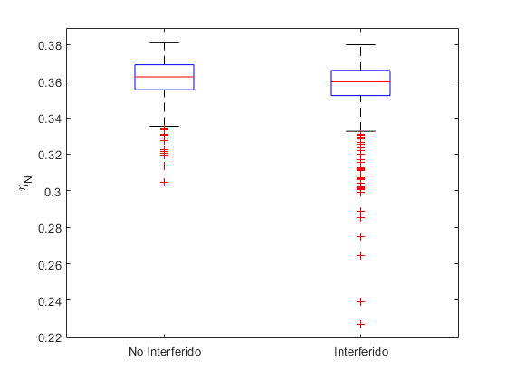
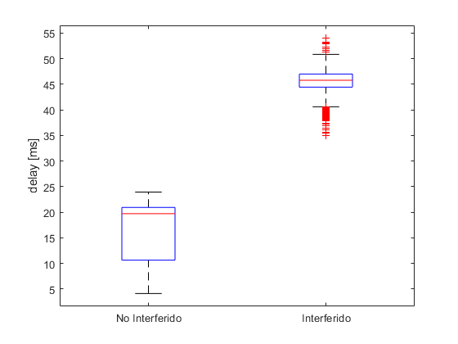
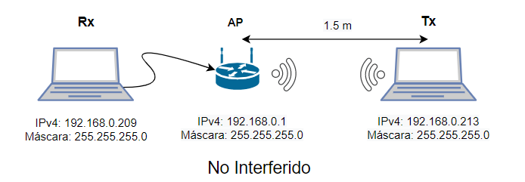
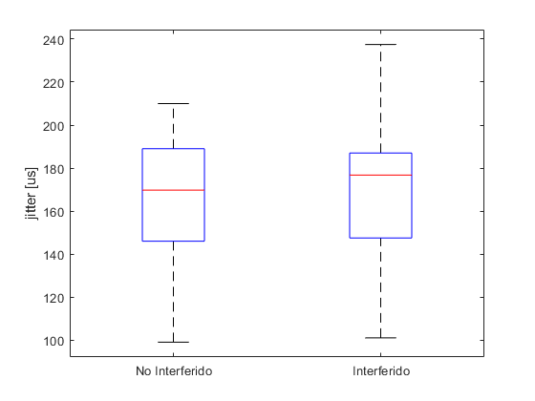
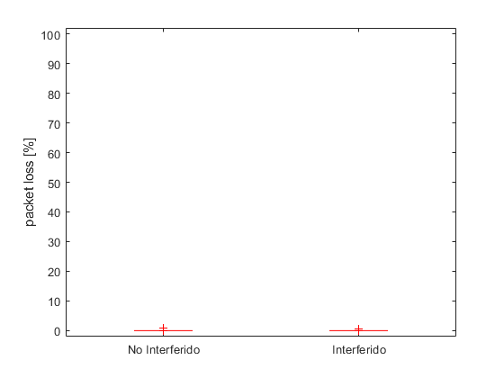
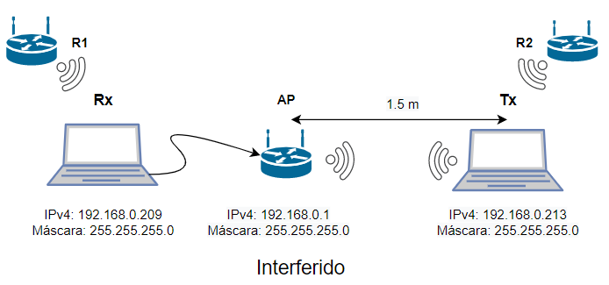
Resultados
Escenario 2
Protocolo: UDP
Me=0,36 Me=0,35
Out:2,83% Out:5,5%
Sim:(-) Sim:(-)
Me=19,72ms Me=45,78ms
Out:0% Out:21,67%
Sim:(-) Sim:(-)
Me=169,75us Me=176,75us
Out:0% Out:0%
Sim:(-) Sim:(-)
Me=0 Me=0 Out:11,17% Out:10,17%
Sim: Sim:
28

Slide 29
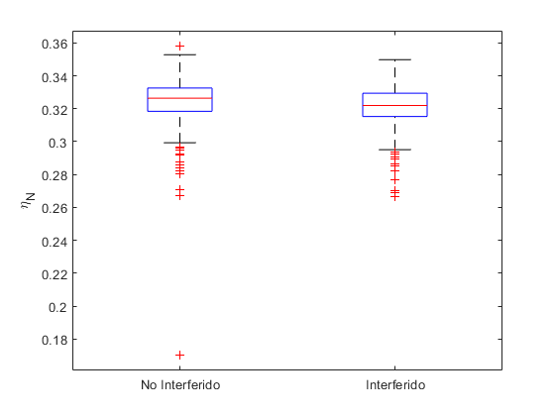
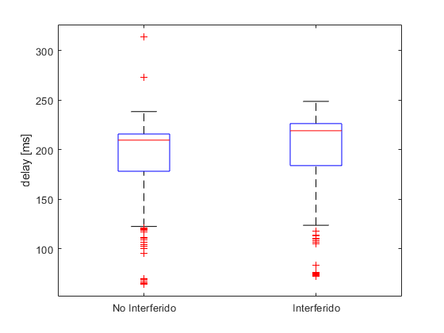
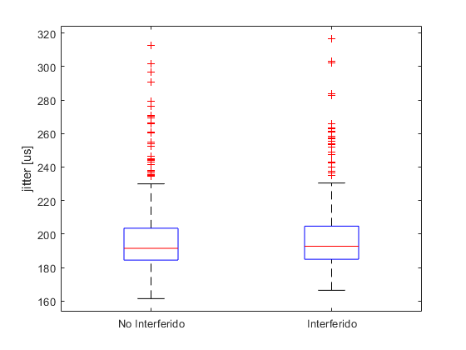
Resultados
Escenario 2
Protocolo: TCP
Me=0,33 Me=0,32
Out:2,66% Out:2,33%
Sim:(-) Sim:(-)
Me=209,74ms Me=219,31ms
Out:4,66% Out:3,16%
Sim:(-) Sim:(-)
Me=191,5us Me=192,75us
Out:5,5% Out:5,17%
Sim:(+) Sim:(+)
Me=0% Me=0%
Out:0% Out:0%
Sim: Sim:
29

Slide 30
Conclusiones
El estudio del estado del arte permitió recopilar información acerca de los estudios teórico, en simulación y testbed referentes a los estándares IEEE 802.11 e identificar a D-ITG como la herramienta más idónea para las inyecciones de tráfico. Además, se estableció un valor máximo del 5% de los paquetes perdidos para la transmisión de datos.
Se implementó una red WLAN donde se utilizó un único router como AP, mientras que con los dos routers extra se generó la interferencia de tipo co-canal requerida para comparar los entornos interferidos respecto a los escenarios no interferidos, además el cálculo del radioenlace permitió determinar a través del modelo de pérdidas de propagación un total de 51.61 dB de pérdidas para una distancia de 1.5 metros, con lo que se calcularon potencias de recepción por debajo de los -30 dBm, dichas potencias definen el uso de un RBR de 433.3 Mbps para Wave 1 y 866.7 Mbps para Wave 2 de acuerdo a su relación con los índices de MCS.
Debido a la limitación en las características técnicas respecto a la compatibilidad con la tecnología MU-MIMO en una de las suscriptoras, se ofrecieron dos soluciones diferentes de implementación de red: en el caso de Wave 1 se trabaja por completo con una red inalámbrica dado que para este escenario no se requiere hacer uso de la tecnología MU-MIMO al transmitir un único flujo espacial, por otro lado en el escenario propuesto para Wave 2 se utiliza el medio cableado en un segmento de la red entre la suscriptora que no dispone de la tecnología MU-MIMO y el AP, mientras que el segmento restante comprende una transmisión inalámbrica, en este segmento se aprovecha la capacidad de la tecnología MU-MIMO de enviar varios flujos espaciales de manera simultánea por lo que se transmitieron dos flujos, el máximo permitido por el AP.
30

Slide 31
Conclusiones
Se identificó la capacidad máxima del canal para las dos fases Wave del estándar IEEE 802.11ac de modo que no se supere el porcentaje de paquetes perdidos del 5%. Se definió así para las inyecciones de tráfico una cantidad de 40000 paquetes por segundo con un tamaño de 2000 bytes, es decir 640 Mbps al transmitir un flujo y 1280 Mbps con dos flujos. Además el tamaño de las muestras recolectadas ofrece un nivel de confianza del 95% y un error de estimación del 4%.
Con el uso de la herramienta boxplot se establecieron los aspectos más relevantes del conjunto de datos recolectado, esto permitió observar que en general el protocolo UDP ofrece mejores prestaciones respecto al protocolo TCP, la métrica que mejor permite notar esto es el retardo ya que el valor más bajo de delay con el uso del protocolo UDP se tiene en el escenario 1 en un entorno no interferido con un valor de 4.52 ms y el valor más alto corresponde al escenario 2 en un entorno interferido igual a 45.78 ms, mientras que con el protocolo TCP el valor de delay más bajo es 143.78 ms para el escenario 1 interferido y el valor más alto de esta métrica correspondiente al escenario 2 interferido es de 219.31 ms, esto evidencia que el protocolo TCP se ve afectado por las retransmisiones que se realizan, aunque en contraste los paquetes no se pierden en las transmisiones como si ocurre con el protocolo UDP.
A través del cálculo de los valores medios de las muestras obtenidas para cada métrica y escenario se determinó al delay como el principal parámetro que permite identificar la degradación del servicio entre los entornos no interferidos e interferidos, esto es más notorio principalmente en los escenarios donde se trabaja con el protocolo UDP, ya que para el escenario 1 se tiene una reducción del 76.99% de delay en el entorno no interferido respecto al interferido, mientras que para el escenario 2 se calcula una reducción del 64.73%.
31

Slide 32
Conclusiones
Dado que se define al throughput normalizado como la principal medida de la eficiencia, los resultados obtenidos permiten identificar que la fase Wave 1 del estándar IEEE 802.11ac ofrece un mejor desempeño en cada uno de los escenarios propuestos en comparación con los escenarios de la fase Wave 2, se tiene así que el escenario en el cual se identifica el mejor rendimiento para Wave 1 es el escenario 1 no interferido con el uso del protocolo TCP en el que se determina un throughput normalizado igual a 0.4208 de mediana y de 0.4179 de media, mientras que para Wave 2 el escenario con mejor desempeño es el escenario 2 no interferido con el uso del protocolo UDP donde se obtienen valores de throughput de 0.3624 de mediana y 0.3605 de media, esto indica una reducción en el desempeño del 5.84% y 5.74% para la fase Wave 2 respecto a Wave 1 de acuerdo a los valores de mediana y media, además se identificó una reducción en la eficiencia de los entornos interferidos respecto a los no interferidos del 1.18% para UDP y 1.89% para TCP para Wave 1, mientras que para Wave 2 se tiene una reducción del 0.42% con UDP y 0.31% para TCP lo cual indica que MU-MIMO es más efectivo frente a las interferencias.
32

Slide 33
Trabajos Futuros
El grupo de investigación plantea realizar un análisis similar al del presente estudio en ambientes exteriores donde se pueda identificar como se ve afectado el rendimiento de la tecnología WiFi en concordancia con el estándar IEEE 802.11ac en estos entornos y determinar cuál es la distancia máxima alcanzada para establecer un enlace entre el AP y las suscriptoras, donde se mantengan parámetros de QoS acorde a lo esperado.
Se propone un estudio comparativo del estándar IEEE 802.11ac donde se evalúen diferentes tipos de datos a nivel de capa de aplicación en las inyecciones de tráfico a través de D-ITG como puede ser VoIP o IPTV.
El grupo de trabajo se interesa en realizar un estudio comparativo entre el estándar IEEE 802.11ac y el estándar IEEE 802.11ax en diferentes entornos para determinar a través de las métricas de desempeño asociadas a la QoS cuál de los dos estándares inalámbricos ofrece un mejor rendimiento.
Se propone la evaluación del rendimiento del estándar IEEE 802.11ac al transmitir un mayor número de flujos espaciales de manera simultánea y determinar si la tecnología MU-MIMO permite llegar a las cuotas de eficiencia descritas en la teoría y en estudios similares.
33

Slide 34
DEPARTAMENTO DE ELÉCTRICA, ELECTRÓNICA Y TELECOMUNICACIONES
CARRERA DE INGENIERÍA EN ELECTRÓNICA Y TELECOMUNICACIONES
PROYECTO DE TITULACIÓN:
Análisis del desempeño de la tecnología WiFi en concordancia con el estándar IEEE 802.11ac en escenarios interferidos y no interferidos para ambientes interiores
Autor: Xavier Chango
Director del Proyecto: Ing. Román Lara PhD

